Slide 1
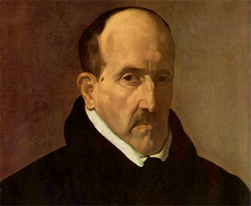
Luis de Góngora
La poesía culterana

Slide 2
la poesía culterana
La poesía culterana o gongorina fue la que mejor recogió la herencia renacentista y su idealización de belleza, entre sus características destacan:
Perfecta utilización de los versos y las estrofar para coseguir una gran musicalidad
Magistral tratamiento de la metáfora.
Transformación poética del lenguaje por medio de los cultimos y la sonoriad rítmica.
Potencioación de los temas mitológicos
Una complicación sintáctica.
Su máximo representante fue Luis de Góngora y Argote (1561-1627), enemigo acérrimo de Quevedo, con quien mantuvo una guerra literaria sin cuartel, nació en Córdoba en el seno de una familia con bienes
La producción poética de Góngora la podemos dividir en tres grupos:
Lírica inspirada en la corriente popular y tradicional española y escrita con un lenguaje sencillo.
Sonetos, de estilo algo más complejo que el de las letrillas y romances
La poesía culterana, la más compleja y cultivada especialmente en su última etapa, está representada por dos obras:

Slide 3
la Fábula de Polifemo y Galatea

Slide 4
la Fábula de Polifemo y Galatea
Escrito en octavas reales, narra narra el amor que siente el cíclope Polifemo por la ninfa Galatea, cuyo corazón, sin embargo, pertenece al pastor Acis, que no puede evitar morir aplastado por un gran peñasco que le arroja el celoso cíclope, este es castigado por los dioses invocados por Galatea convirtiéndose en un arroyo.
Este largo poema consige recrear el asunto mitológico del amor entre cíclope Polifemo y Galatea.

Slide 5
la Fábula de Polifemo y Galatea
“De este, pues, formidable de la tierra bostezo el melancólico vacío, a Polifemo, horror de aquella sierra, bárbara choza es, albergue umbrío y redil espacioso donde encierra cuanto las cumbres ásperas cabrío de los montes esconde: copia bella que un silbo pinta y un peñasco sella.”

Slide 6
Soledades

Slide 7
Soledades.
La segunda obra culterana se titula las Soledades (obra inacabada), una especie de canto a la naturaleza (mares, playas, ríos, bosques, montes…) escrito en silvas, que iba a constar en un principio de cuatro partes (juventud, adolescencia, madurez y senectud), de las cuales sólo logró escribir el poeta la primera y parte de la segunda.
En ellas un náufrago llega a una playa donde le dan asilo unos pastores; vive con ellos escenas de bodas, de pesca, juegos atléticos…

Slide 8
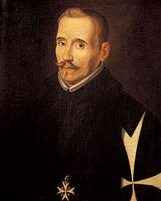
Lope de vega

Slide 9
La poesía armonizadora
Lope de Vega (1562-1635). Su formación fue humanística y tuvouna existencia llena de desasosiegos, provocada por sus pasiones amorosos, humanoas y religiosas.
ue uno de los más importantes poetas y dramaturgos del Siglo de Oro español y, por la extensión de su obra, uno de los más prolíficos autores de la literatura universal.
El llamado Fénix de los ingenios y Monstruo de la Naturaleza (por Miguel de Cervantes) renovó las fórmulas del teatro español

Slide 10
La poesía Armonizadora:
Su obra poética fue variada, cultivó:
Poesía Lírica de gran belleza y formal destacó en los temas religiosos como Rimas sacras
La poesía épica, La Dragonetea, La hermosura de Angélica o La Jerusalén conquistada
Poesía satírica y burlesca, La Gatomaquia
Lírica de tipo popular de gran riqueza rítmica, perfección ,

Slide 11
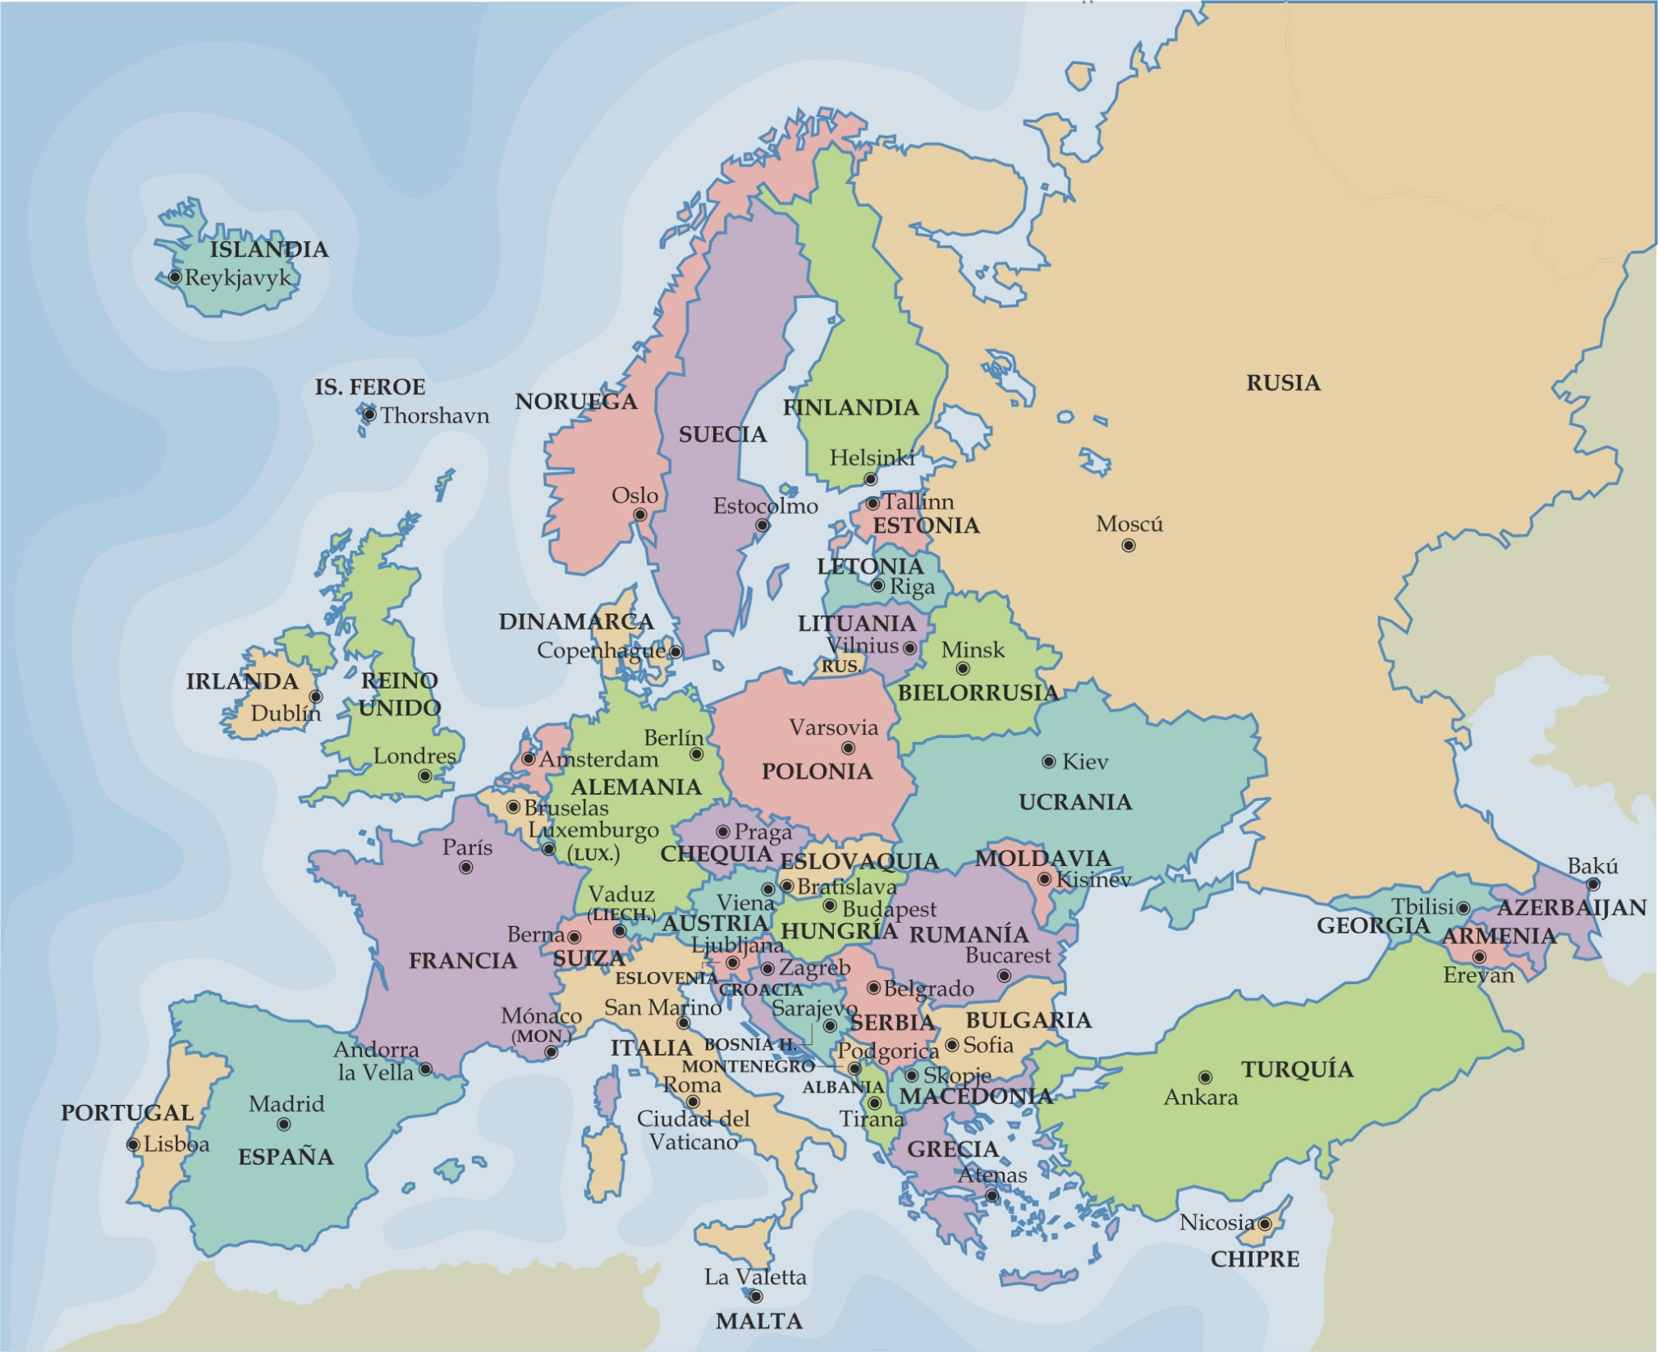
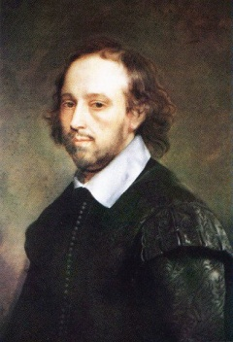
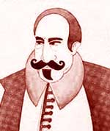
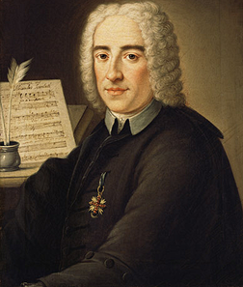
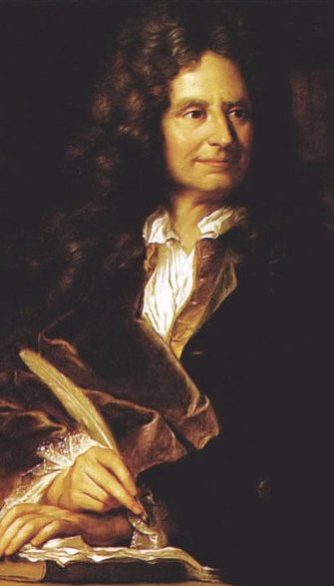
Poesía europea en el síglo xvii
Shakespeare
Francisco
Rodrigues Lobo
Giovanni Battista Marino
Boileau

Slide 12
La poesía en la época del barroco
En Italia la poesía alcanzó su momento más brillante con Giovanni Battista Marino (1569-1625).
Su obra más destacada fue Adonis y sus tendencias retóricas prsentan una gran semejanza con las de Góngora.

Slide 13
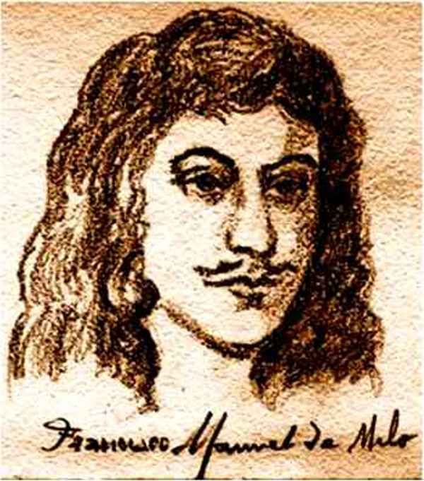
La poesía en la época del barroco
En portugal los seguidores de Barroco que más destacaron fueron:
Gabriel Pereira de Castro y su obra Ulyssea o Lisboa edificada.
Braz Garcia de Mascarenhas y su obra Viriato trágico.
Francisco Rodriges Lobo y Francisco Manuel de Melo escritor que en su poesía recogió las influencias de Góngora y Quevedo.

Slide 14
La poesía en la época del barroco
En Inglaterra, la poesía del síglo XVII discurrió por dos tendencias:
La poesía renacentista italianizante con William Shakespeare (1564-1616) donde sus sonetos recogieron la herencia clásica, el amor y una pasión personal.
La poesía barroca:
Por John Donne (1572-1631) y John Milton (1608-1674)

Slide 15
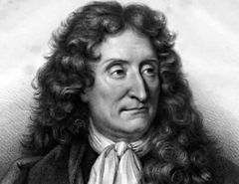
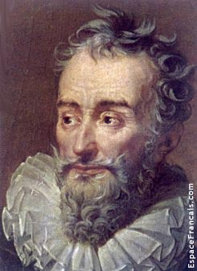
La poesía neoclasica francesa
Durante la segunda mitad del síglo XVII se impisieron de nuevo en Francia las normas clásicas.
El Neoclasicismo frncés fue un intento de actualizar la tradicion clasicista, donde su base se asentaron en la razón, en lo intelectual y lo conceptual es decir, todo lo contrario al barroco.
En la difusión de las ideas clasicistas destacó Poética de Boileau, François de Malherbe que creo una escuela con muchos seguidores y Jean de La Fontaine que creo una poesía fabulista y didáctica con Fábulas.

Slide 16
Lucinda rodiño garcía 1ºbach c

